Slide 1
1.4 静电场的环路定理、电势
1.4.1 静电场的环路定理
1.4.2 静电势能
1.4.3 电势和电势差
1.4.4 电势的计算
1.4.5 等势面
1.4.6 电势梯度

Slide 2
1.4.1 静电场的环路定理
b
一、静电力做功
点电荷产生电场，
检验电荷电场力做功
q
r
dr
a
q₀

Slide 3
二、点电荷产生的静电场是保守场
b
L₂
q
L₁
a
q₀
试验电荷在点电荷的电场中移动时，电场力所做的功只与起点和终点的位置有关，而与试验电荷在电场中所经过的路径无关。
结论
点电荷产生的电场力是保守力，对应的电场是保守场。

Slide 4
三 、所有静电场都是保守场（点电荷电场叠加）
q₁
b
…
q₂
q_{n}
L₁
a
试验电荷在任何静电场中移动时，电场力所做的功只与路径的起点和终点的位置有关，而与路径无关。静电力是保守力，静电力场是保守力场。

Slide 5
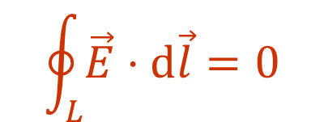
四、静电场环路定理
q₁
b
试验电荷在电场中运动经过闭合路径回到原来位置时，电场力做功为零
L₂
…
q₂
q_{n}
L₁
a
$$\oint_{L}{\vec{E}⋅d\vec{l}}=0$$
即
静电场是保守场（无旋场）的另一种说法
在静电场中，场强沿任意闭合路径的线积分等于零。

Slide 6
1.4.2 静电势能(Electric Potential Energy)
1. 静电力是保守力，可引入电势能的概念。
2. 静电力(保守力)做功
= 电势能变化的负值
: 电势能的变化
电场力做正功，电势能减少
电场力做负功，电势能增加
变化: 末态 初态
3. 单位
SI单位：焦[耳](J)
其它常用单位：电子伏特(eV)

Slide 7
电势能差
讨论
1.电势能零点
选择b为电势能零点，即
则
电势能零点的选取，原则上任意，兼顾方便。当场源电荷分布在有限区域时，把电势能零点选择在无限远处。
即：把电荷从该点沿任意路径移动到电势能零点（这里是无穷远），静电场力所做的功。

Slide 8
电势能
讨论
2. 沿电场线方向，电场力所做的功有正（斥力场）有负（引力场），所以电势能 有正有负。
3. 电势能是属于电荷q₀和产生电场的电荷
系所共有的。
4. 电势能和试验电荷有关，不能单独用来描述电场。

Slide 9
1.4.3 电势和电势差
一、电势差(Electric Potential Difference)
1.定义：静电场中单位正电荷在a、b两点的电势能之差称为a、b两点的电势差（电压）。
电势能差
电势差
电压
2. 电场中任意两点a、b的电势差，等于把单位正电荷从a点沿任意路径移动到b点静电场力所做的功，等于场强沿任意路径从a点到b点的线积分。

Slide 10
二、电势(Electric Potential)
1. 定义：电势等于把单位正电荷自该点移动到电势零点静电场力所做的功， 等于场强从该点沿任意路径到电势零点的线积 分。
2. 电势零点的选择
原则：任意，视研究问题的方便而定；
通常：理论计算有限带电体电势时选无限远为参考点；
实际应用或研究电路问题时取大地、仪器外壳等。
电势零点不同，电势不同

Slide 11
3. 电势和电势能的关系
点电荷q₀在电场中的电势能为
电势零点即电势能零点
4. 把电荷q₀从a沿任意路径移动到b静电场力所做的功为
5. 单位
SI单位：伏[特](V)
注意
电势是描述电场性质（做功本领）的物理量，与试验电荷无关；

Slide 12
例：求电偶极矩为 的电偶极子在均匀外电场 中所具有的电势能。
解：
设+q和－q所在处的电势分别为 和 ， 则它们的电势能分别为
a
电偶极子在外电场中的电势能为
b
当 和 同向时，W最小(－pE)， 偶极子体系稳定平衡，即外电场的作用总是使电偶极子转向外场方向。

Slide 13
1.4.4 电势的计算
一、点电荷电场中的电势
选无限远为电势零点，点电荷电量为q，其场强为：
离点电荷为 r 的 P 点的电势为：
积分路径沿径向
点电荷
的电势
q为正， 为正，r越小， 越大；q为负， 为负，r越小， 越小。

Slide 14
二、任意带电体电场中的电势
1. 场强积分法（由定义）
步骤：计算场强；选择合适的路径L；分段积分(计算)。
例1：求均匀带电球面的电势分布。设球面半径为R，
带电量为q。
解：场强已由高
斯定理求得
以无限远为电势零点。
球面外：从场点积分到电势零点，各场点电场=点电荷电场，积分结果等同点电荷。即：
球面外，电势和场点半径成反比

Slide 15
球面外
球面内( r <R )，内外两个表达式，分段积分
q
O
P
R
O
R
r
均匀带电球面内各点电势相等并等于球面上电势

Slide 16

例2：两无限长同轴圆柱面，半径分别为R₁和R₂。圆柱面均匀带电，线电荷密度分别为 和 。
求：1)电势分布并画出 曲线；2)两圆柱面之间电压。
解：1) 由高斯定理求场强：
R₁
R₂
P₀
P
方向垂直于圆柱面
无限空间电荷分布，电势零点不能取无穷远。
可选 r = R₂ 处的 P₀ 点电势零点
，于是
$$φ=\int_{r}^{R_{2}}{E(r)\text{dr}}$$

Slide 17
当 时，
R₁
R₂
P₀
P
P
当 时，
P
0
当 时，
R₁
R₂
r

Slide 18
2) 两圆柱面之间电压

Slide 19
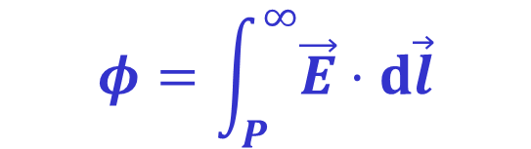
2. 电势叠加法
电势叠加原理：某点的电势等于电荷单独存在的电势代数和。
$$φ=\int_{P}^{∞}{\vec{E}⋅d\vec{l}}$$
电势零点选在无限远处
电荷连续分布的带电体电场中的电势
步骤：
根据电势叠加原理由 求出 。

Slide 20
例3：点电荷q₁、q₂、q₃、q₄均为 ，放在一正方形的四个顶点上，各顶点与正方形中心O的距离均为5.0cm。(1)计算O点的电势；(2)将试验电荷 从无限远处移到O点，电场力做的功为多少？(3)电势能改变多少？是增加还是减少？
q₁
q₂
解：
(1) 选无限远处为电势零点，根据电势叠加原理，O点电势为
O
q₄
q₃
(2)
(3)

Slide 21
例4：均匀带电直线，长L，线电荷密度为 ，求直线延长线上到其一端距离为d的一点P的电势。
解：
在直线上取电荷元dx，它到P点距离为 l=d+L-x，在P点产生的电势为
电势叠加法
L
d
O
P
dx
d+L-x

Slide 22
例5：均匀带电球层，内半径为R₁，外半径为R₂，体电荷密度为 。求图中a点和b点电势。
解：
球对称，取薄球壳，半径为r，厚为dr，可视为均匀带电球面，其带电量为
R₂
r_{a}
a
b
O
r
R₁
r_{b}
a点：球面内电势：和球面半径成反比
dr
b点：球面外，球面内，两种情况

Slide 23
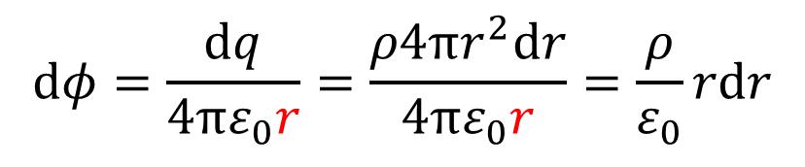
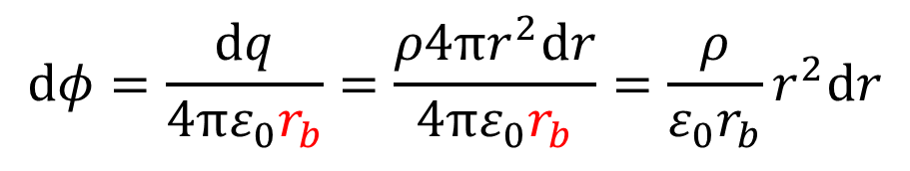
球壳半径r < r_{b}时，球面外，电势和场点半径成反比
$$dφ=\frac{dq}{4πε_{0}r_{b}}=\frac{ρ4πr^{2}dr}{4πε_{0}r_{b}}=\frac{ρ}{ε_{0}r_{b}}r^{2}dr$$
R₂
r_{a}
a
b
O
r
R₁
r_{b}
dr
球壳半径r > r_{b}时，球面内，电势和球面半径成反比
$$dφ=\frac{dq}{4πε_{0}r}=\frac{ρ4πr^{2}dr}{4πε_{0}r}=\frac{ρ}{ε_{0}}rdr$$

Slide 24
1.4.5 等势面 (Equipotential Surfaces)
电势高低可反映电场对正电荷做功能力的高低
如何形象表示电势？
找到相等的电势：
1. 定义等势面：电场中电势相等的各个点所构成的曲面。

Slide 25
2. 等势面的性质
1) 沿等势面，电场力不做功
2) 等势面与电场线处处正交
E
唯有正交才不做功
电场的方向，指向电势降落的方向。
3) 两等势面相距较近处的场强数值大，相距较远处的场强数值小

Slide 26
3. 常见电场的等势面和电场线图
点电荷
+

Slide 27
电偶极子
+

Slide 28
平行板电容器
+
+
+
+
+
+
+
+
+

Slide 29
1.4.6 电势梯度(Potential Gradient)
电势变化，电场做功
一、电场强度和电势的关系
积分关系式
选定基准点
电场积分得到绝对电势：

Slide 30
二、电势梯度
电场积分为电势：
在直角坐标系中：

Slide 31
电场强度和电势微分关系
当单位正电荷从电势为 的P₁点，沿法线方向移到电势为 的P₂点时，电场力对此单位正电荷所做的功为
P₂
P₃
P₁
$$E_{r}dr=φ−(φ+dφ)=−dφ$$
在电场中各点的电场强度等于该点电势梯度的负值。

Slide 32
例6：求均匀带电圆环（半径R，总电量q）轴线上一点的场强。P是轴线上一点，离圆心O的距离为x ，求P点的场强。
dq
(1)
解：
在圆环上任意取一线元dl，其带电量为dq
r
R
P
O
x
(2)
x
(3) 直接积分求电势，电势梯度求电场:

Slide 33
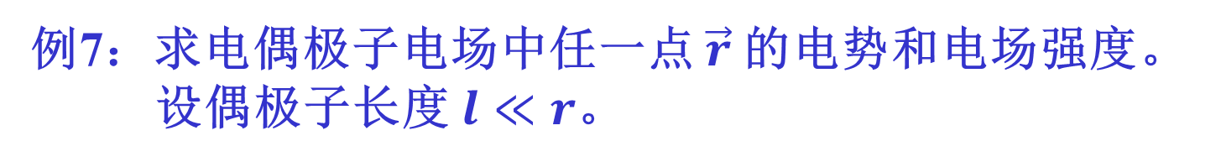
例7：求电偶极子电场中任一点 $\vec{r}$的电势和电场强度。设偶极子长度 $l≪r$。
解：
P点的电势为
y
P
r_
r₊
r
θ
− q
O
+q
x
l

Slide 34
对任一点 P（x，y，z）
y
P
r_
r₊
r
θ
− q
O
+q
x
l
所以

Slide 35
则
y
P
r_
r₊
r
θ
− q
O
+q
x
l
用矢量式表示为

Slide 36
第四次作业：
第三卷 第一章 习题 1-22, 24, 25, 27, 28
活页 练习二 2-13, 14, 15, 16
(10月10日23:59前电子版提交到乐学)
SPOC1第二周单元测试
(9月29日23:30前完成)

